Slide 1
Interactions Multimodales et Affectives - Projet
Rivollat Quentin et Chevalley Gibran

Slide 2
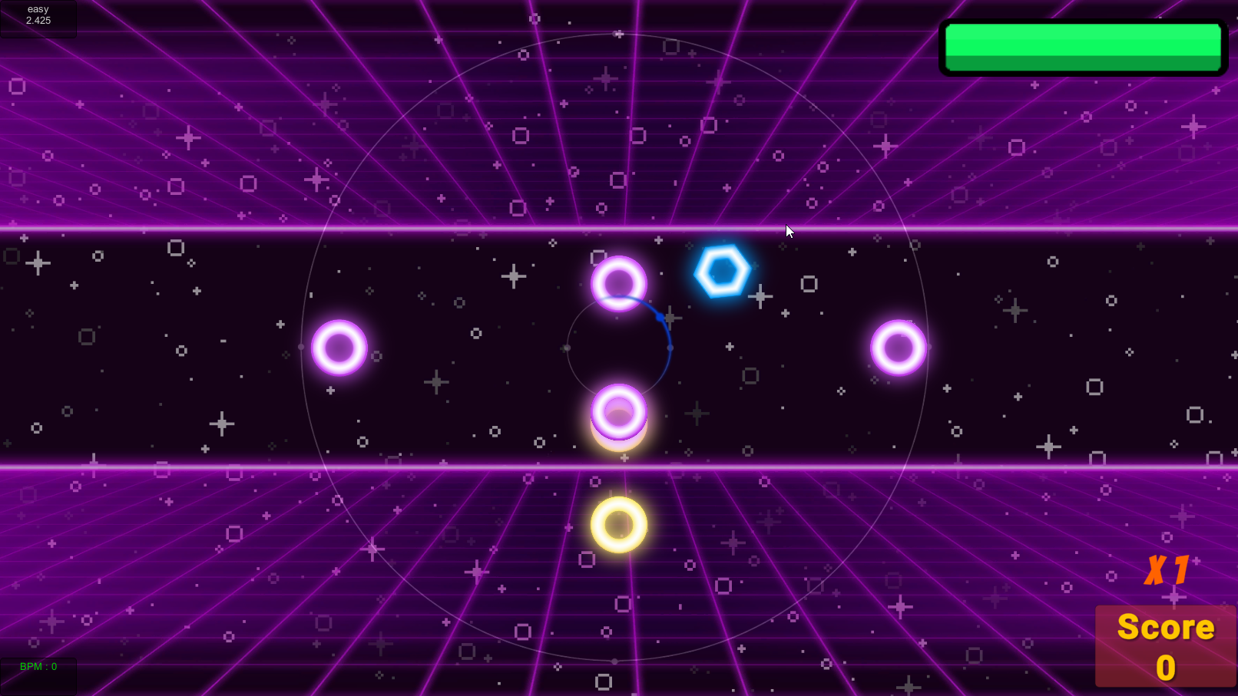
Introduction

Slide 3
Hypothèse
Le ralentissement aide le joueur à se calmer
Les hexagones augmentent le niveau de stresse du joueur
Les indicateurs visuels/auditifs augmentent le niveau de stresse du joueur
4 tâches

Slide 4

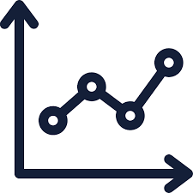
Résultats
Mesure de BPM
Questionnaire post-expérimental

Slide 5



Résultats
21 ~ 27 ans
Âge
Pas familier avec jeu de rythme
9 Utilisateurs
Familier avec ordinateurs

Slide 6
Mesure du BPM
=> a
=> b
8 secondes
8 secondes
mean(a-b) = 17.14 BPM
std(a-b) = 26.39
temps
Bullet Time

Slide 7
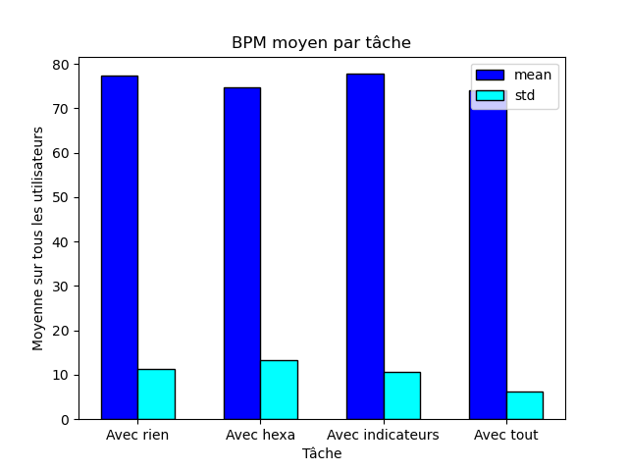
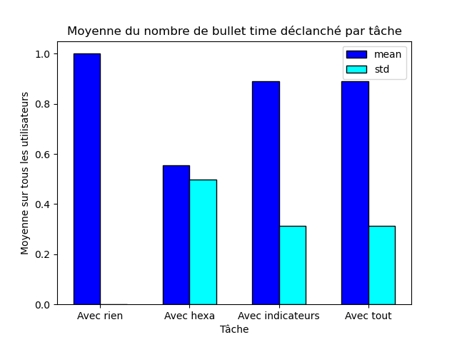
Mesure du BPM

Slide 8
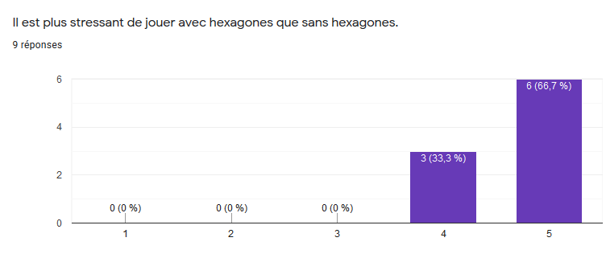
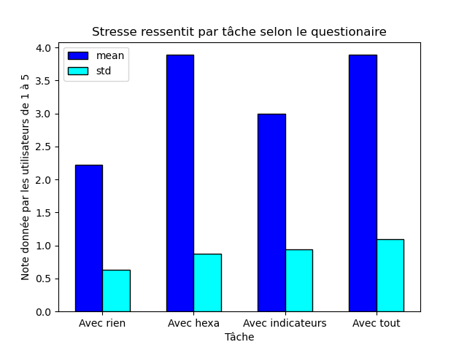
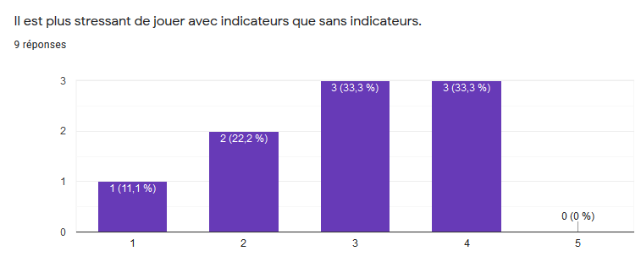
Questionnaire

Slide 9


Conclusion
?
Le ralentissement aide le joueur à se calmer
Les hexagones augmentent le niveau de stress du joueur
Les indicateurs visuels/auditifs augmentent le niveau de stress du joueur

Slide 10
Mode d’évaluation prévu
Questionnaire initiale
Familiarité avec les jeux-vidéos
Stresse au quotidien

Slide 11
Mode d’évaluation prévu
Phase d’introduction
Explication des règles
Jouer pour se familiariser

Slide 12
Mode d’évaluation prévu
Tâches
4 tâches où les deux paramètres de nos hypothèses varient

Slide 13
Mode d’évaluation prévu
Questionnaire post-expérimental

Slide 14
Questionnaire post-expérimental (détail)
«Lorsque je n'avais presque plus de vie, je me suis sentie plus stressé que le reste du temps»
«Il est plus stressant de jouer avec hexagones que sans hexagones»
«Il est plus stressant de jouer avec indicateurs que sans indicateurs»
«J'ai préféré jouer avec les hexagones que sans»
«J'ai préféré jouer avec les indicateurs que sans»
«J'ai remarqué que la musique qui change de rythme donnait une indication sur la partie»
«J'ai remarqué que le fond d'écran qui changent de couleur donnait une indication sur la partie»
Noter de 1 à 5 le niveau de stresse expérimenté durant chacune des 4 tâches

Slide 15
Lien du projet
https://github.com/LunarX/ProjectTime

Slide 16
Merci pour votre attention

